Slide 1


Bibliothèque
Patrimoine
Mémoire
Arras : ville patrimoniale
Restauration, valorisation, médiation :
faisons vivre notre patrimoine !
Conservation
Tourisme
Archéologie
Politiques publiques culturelles

Slide 2
Arras : ville patrimoniale
Arras compte 227 édifices comportant au moins une protection au titre des monuments historiques. Ils déterminent très fortement son paysage urbain.
Parmi ceux-ci, 157 comportent au moins une partie classée, les 70 autres sont inscrits à l’inventaire supplémentaire.
Les monuments historiques d’Arras représentent 35 % des monuments historiques du département du Pas-de-Calais, et Arras est la 7ème ville française comptant le plus de monuments historiques, après Paris, Bordeaux, La Rochelle, Nancy, Lyon et Rouen.

Slide 3
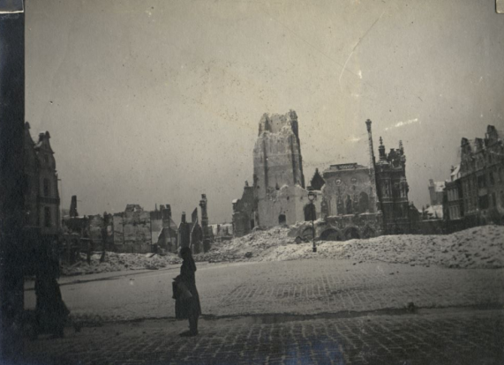
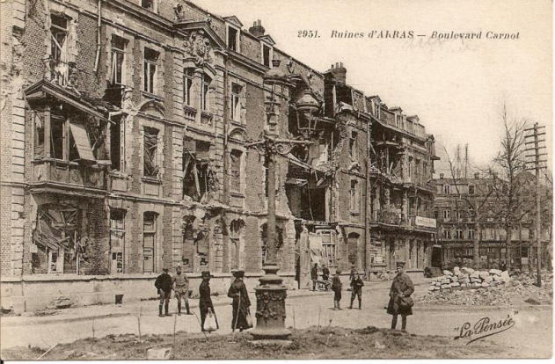

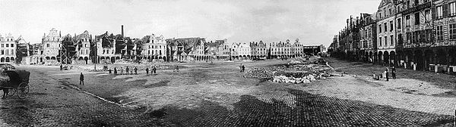
Arras : ville patrimoniale

Slide 4
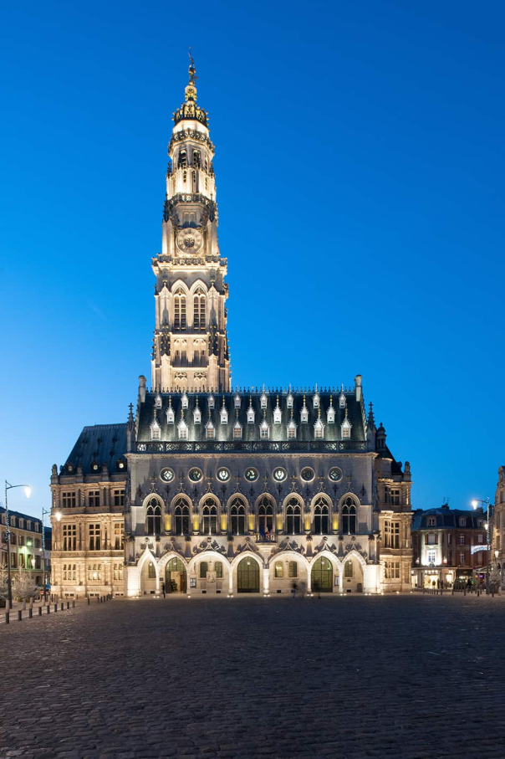
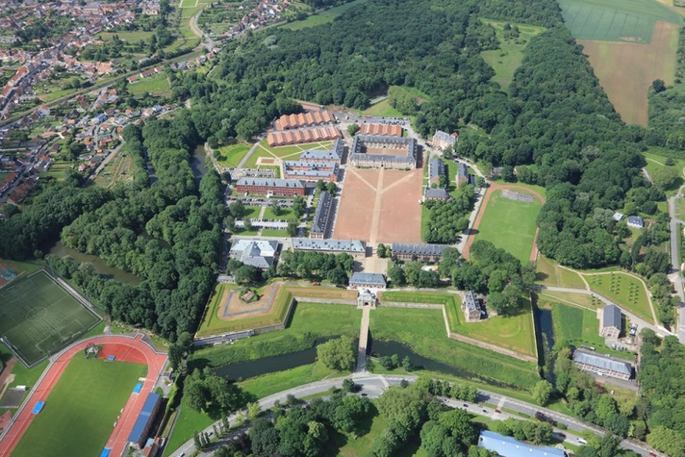
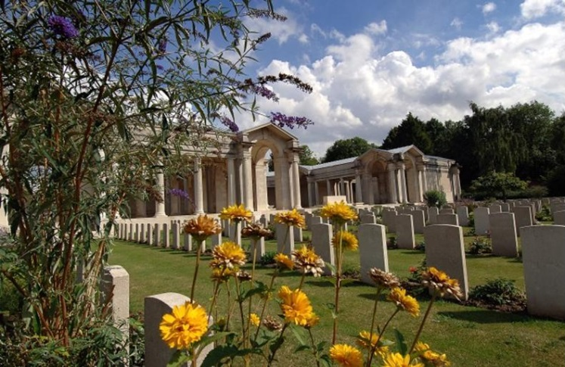

Arras : 3 biens sur 3 listes inscrits à l’UNESCO

Slide 5
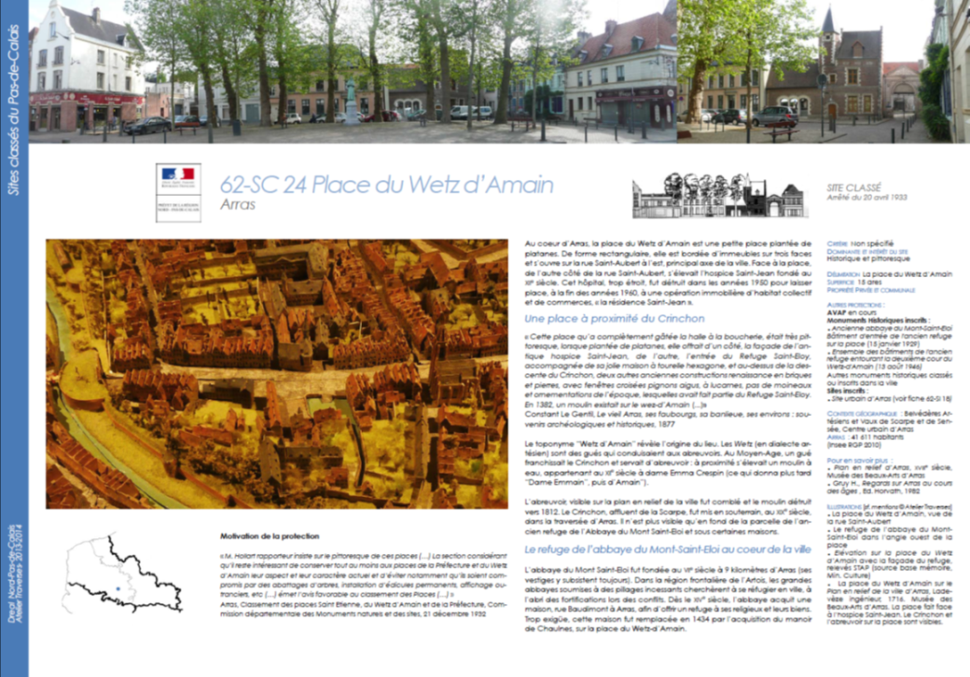

Slide 6
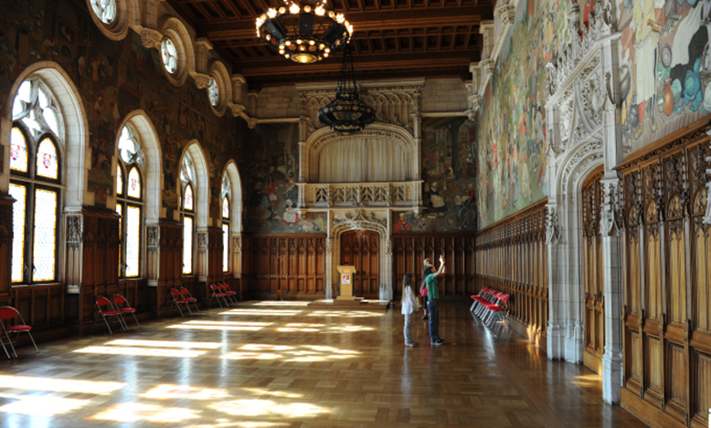
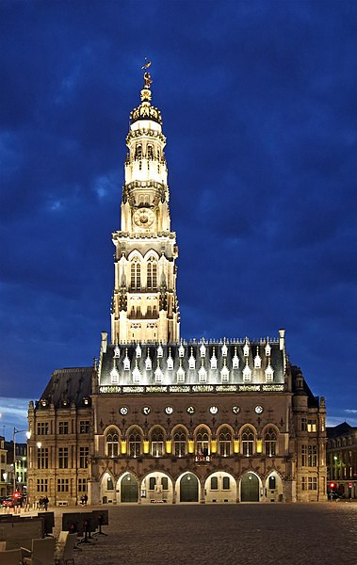
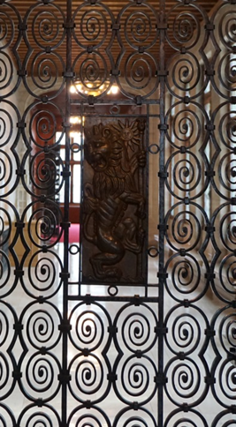
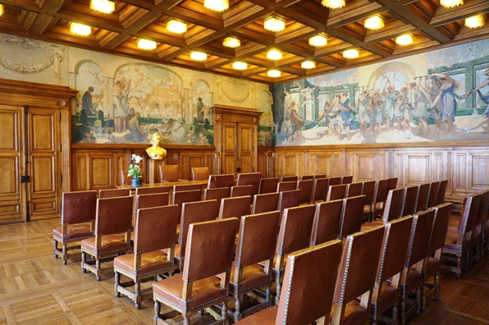
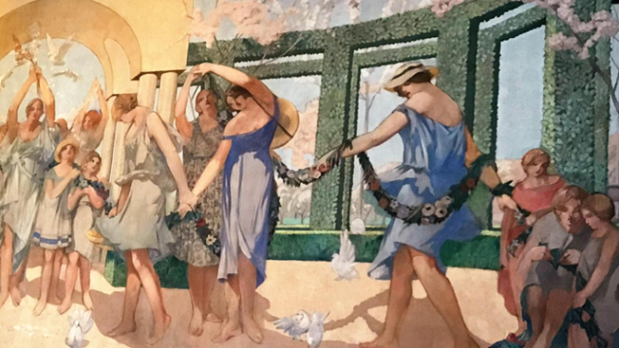
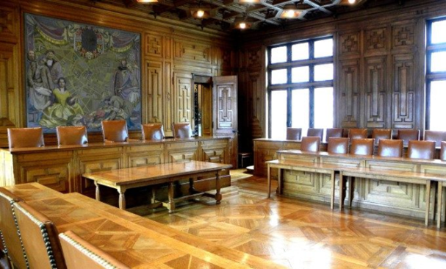
L’Hôtel de ville

Slide 7
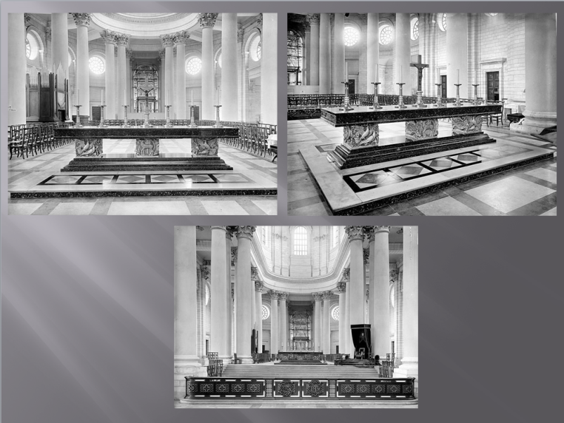
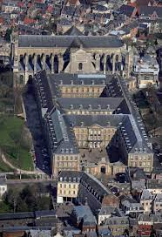
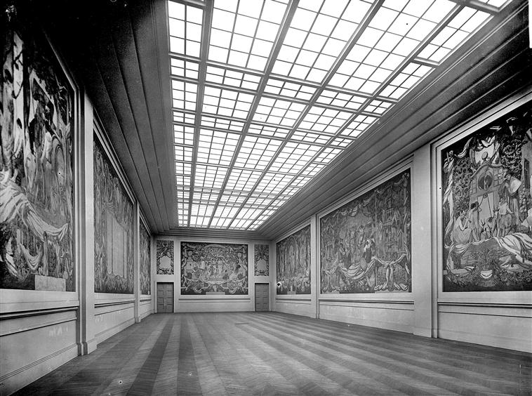
L’Abbaye St Vaast et le Cathédrale

Slide 8

MERCI POUR VOTRE ATTENTION
Laurent WIART
Directeur du patrimoine, des Relations Internationales et du tourisme de la ville d’Arras
l-wiart@ville-arras.fr

